Slide 1
1,2장 그림
Moon Yong Joon

Slide 2
변수(Variable)와 객체(object)
변수는 객체를 관리하기 위한 참조를 관리하는 공간
즉, 변수는 객체를 가리키는 것
Variable 정의= 값 할당 리터럴(객체)
변수 Variable
수치값
문자열
변수 내의 값
집합
컨테이너
튜플
객체의 참조 즉, 주소 저장
리스트
함수
딕션너리
클래스

Slide 3
모듈 namespace 관리
모듈에 속한 함수, class, instance는 특정 바이딩이 안 된 경우 global 변수를 참조함
모듈
globals()
함수
class
instance
locals()
__dict__
__dict__

Slide 4
5,6장 그림
Moon Yong Joon

Slide 5
키를 구성하는 해쉬(hash)를 구성하는 기본 정보
-keys-
-values-
‘a’
‘alpha’
‘o’
‘omega’
‘g’
‘gamma’
dict

Slide 6
7,8장 그림
Moon Yong Joon

Slide 7
함수 변수 Scoping
함수에 실행하면 함수 내의 변수에 대한 검색을 처리.
검색 순은 Local > global > Built-in 순으로 호출
Global/nonlocal 키워드를 변수에 정의해서 직접 상위 영역을 직접 참조할 수 있다
함수 Namespace
Built-in
global
local
내부함수
local
함수 Scope

Slide 8
9장 그림
Moon Yong Joon

Slide 9
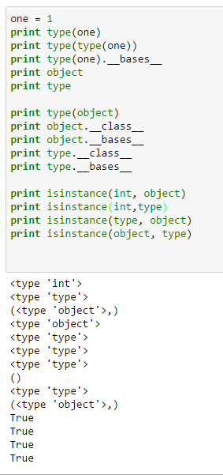
내장 클래스 구조
type과 object는 상호상속하고 있고 내장 클래스들은 object를 상속
클래스 구조
상속
type
생성
object
생성
상속
int
float
str

Slide 10
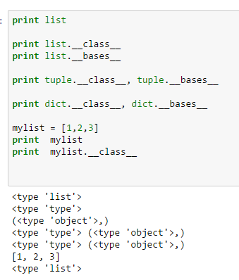
내장 클래스와 인스턴스 구조
데이터 타입은 상속을 받을 때 타입 객체를 바로 받지만 base는 object 클래스를 처리
객체 생성 예시
생성클래스
클래스
인스턴스
type
object
list
mylist
클래스
생성
인스턴스생성

Slide 11
Object Namespace 흐름
Base class
Dict{}
상속
객체는 자신들이 관리하는 Namespace 공간을 생성하며
객체 내의 속성이나 메소드 호출시 이를 검색해서 처리
class
Dict{}
Namespace
검색
인스턴스 생성
instance
instance
instance
Dict{}
Dict{}
Dict{}

Slide 12
Object Namespace 흐름
Instance of
Instance of
인스턴스
클래스
메타클래스

Slide 13
10,11장 그림
Moon Yong Joon

Slide 14
함수 체인이란
함수의 결과값으로 함수를 전달해서 연속해서 함수를 처리할 수 있는 구조 ➔ bubbling
함수1
함수2
……
함수N
파라미터로 함수 전달
전달함수 실행
전달함수

Slide 15
함수 – Closure : 자유변수
자유변수란 외부함수의 로컬변수에 있는 변수
자유변수
Immutable 객체
Int
Float
string
Local
Local
외부에서 사용
외부함수
Context
내부함수
Context
함수 호출

